Slide 1

JobUp
PLATAFORMA DE CLASSIFICADOS DE OFERTAS E PRESTAÇÃO DE SERVIÇOS COM FOCO RESIDÊNCIAL

Slide 2
JobUp
Plataforma pioneira no Brasil onde seus usuários, que ofertem ou prestem serviços residenciais, possam gerenciar com praticidade e agilidade toda a negociação, com um sistema inovador de gamificação (estimulando mais o uso e a disseminação do produto no mercado brasileiro).

Slide 3
APLICATIVO

Slide 4






Login
JobUp
Cliente
Autônomo
Nome
Senha
Login
Conectado?
Cadastre-se Aqui
Esqueci a Senha

Slide 5

Cadastro
Cadastro
SALVAR
Nome
Nome do usuário
Contato:(081) 9999-9999
E-mail: jobup@unibratec.com.br
Cliente
Senha: ************
Autônomo
RG: 9999999
CPF: 999.999.999-99
CEP: 99999-999
Logradouro: Av Imbiribbeira
Bairro: Afogados
Nº: 000
Compl.: Bloco 4 Apto 306

Slide 6


Avaliação do Profissional
JobUp
Especialidade
Eletricista
Média das Notas informada pelos clientes
Alberto Neves
Nomes dos profissionais em ordem de chegada
4,5
4,1
Bruno da Costa
Carlos Almeida
4,0
Daniel Dantas
Cliente
3.9
3.6
Everaldo da Silva
Fabio Henrique
2.5

Slide 7
Contratação do Profissional
JobUp
Contratar
Especialidade
Eletricista
Nome do Usuário
Dados do profissional que será contratado
Contato:(081) 9999-9999
Nota: 4.7
Recomentado? SIM
Cliente
Valor da diária: R$ 100,00
Dia
Mês
Hora
Breve descrição do serviço que o profissional prestará ao ser contratado
Descreva aqui o que o profissional fará ao ser contratado.

Slide 8
Resposta do Autônomo
JobUp
Aceitar
Nome do Cliente
Nome do Cliente
Autônomo
Dados do Cliente que o contratou
Contato:(081) 9999-9999
Ver Endereço
Dia: 01
Mês: 01
Hora: 08h
Breve descrição do serviço que o profissional realizará
O profissional deve realizar reparos no sistema de ar-condicionado e verificar o porque do disjuntor estar disparando repetidamente.
Eletricista

Slide 9
SITE

Slide 10

INDEX
Encontre o Autônomo no JobUp
Entrar
Nome
Senha
JobUp
Login
Cliente
Esqueci a Senha
Cadastre
Profissionais Disponíveis
Preciso de...
Buscar Autônomo
Nome do Usuário
Nome do Usuário
Nome do Usuário
Nome do Usuário
Nome do Usuário
Nome do Usuário
Autônomo
Mecânico
Mecânico
Mecânico
Mecânico
Mecânico
Mecânico
Nota: 4.5
Nota: 4.5
Nota: 4.5
Nota: 4.5
Nota: 4.5
Nota: 4.5
Valor: R$ 100,00
Valor: R$ 100,00
Valor: R$ 100,00
Valor: R$ 100,00
Valor: R$ 100,00
Valor: R$ 100,00
Ver Detalhes
Ver Detalhes
Ver Detalhes
Ver Detalhes
Ver Detalhes
Ver Detalhes

Slide 11
CADASTRO
Encontre o Autônomo no JobUp
SALVAR
Entrar
Cadastro de Usuários
Nome
Nome
NOME: Nome do Usuário
Senha
JobUp
Login
Cliente
Contato:(081) 9999-9999
Esqueci a Senha
Cadastre
E-mail: jobup@unibratec.com.br
Profissionais Disponíveis
Senha: ************
RG: 9999999
CPF: 999.999.999-99
Nome do Usuário
Nome do Usuário
Nome do Usuário
Nome do Usuário
Nome do Usuário
Nome do Usuário
CEP: 99999-999
Autônomo
Mecânico
Mecânico
Mecânico
Mecânico
Mecânico
Mecânico
Nota: 4.5
Nota: 4.5
Nota: 4.5
Nota: 4.5
Nota: 4.5
Nota: 4.5
Logradouro: Av Imbiribbeira
Valor: R$ 100,00
Valor: R$ 100,00
Valor: R$ 100,00
Valor: R$ 100,00
Valor: R$ 100,00
Valor: R$ 100,00
Bairro: Afogados
Ver Detalhes
Ver Detalhes
Nº: 000
Ver Detalhes
Ver Detalhes
Ver Detalhes
Ver Detalhes
Compl.: Bloco 4 Apto 306
SALVAR
CANCELAR

Slide 12

CONFIRMAÇÃO
Encontre o Autônomo no JobUp
Usuário Logado
JobUp
Cliente
Profissionais Disponíveis
Preciso de...
Buscar Autônomo
Pendente
Nome do Usuário
Nome do Usuário
Nome do Usuário
Nome do Usuário
Nome do Usuário
Nome do Usuário
Eletricista
Mecânico
Mecânico
Mecânico
Mecânico
Mecânico
Nota: 4.5
Nota: 4.5
Nota: 4.5
Nota: 4.5
Nota: 4.5
Nota: 4.5
Valor: R$ 100,00
Valor: R$ 100,00
Valor: R$ 100,00
Valor: R$ 100,00
Valor: R$ 100,00
Valor: R$ 100,00
Ver Detalhes
Ver Detalhes
Ver Detalhes
Ver Detalhes
Ver Detalhes
Ver Detalhes

Slide 13
DETALHES E VALIDAÇÃO
Encontre o Autônomo no JobUp
Usuário Logado
Autônomo
JobUp
Eletricista
Valor da Diária: R$ 100,00
Dia: 01
Mês: Janeiro
Hora: 08:00
O profissional deve realizar reparos no sistema de ar-condicionado e verificar o porque do disjuntor estar disparando repetidamente.
Nome do Usuário
Contato: 9999-9999
Ver Endereço
ACEITAR
RECUSAR

Slide 14
GAMIFICAÇÃO

Slide 15
O que é?
Gamificação é o uso de mecânicas e dinâmicas de jogos para engajar pessoas, resolver problemas e melhorar o aprendizado, motivando ações e comportamentos em ambientes fora do contexto de jogos.
O principal objetivo é aumentar o engajamento e despertar a curiosidade dos usuários e, além dos desafios propostos nos jogos, na gamificação as recompensas também são itens cruciais para o sucesso.

Slide 16
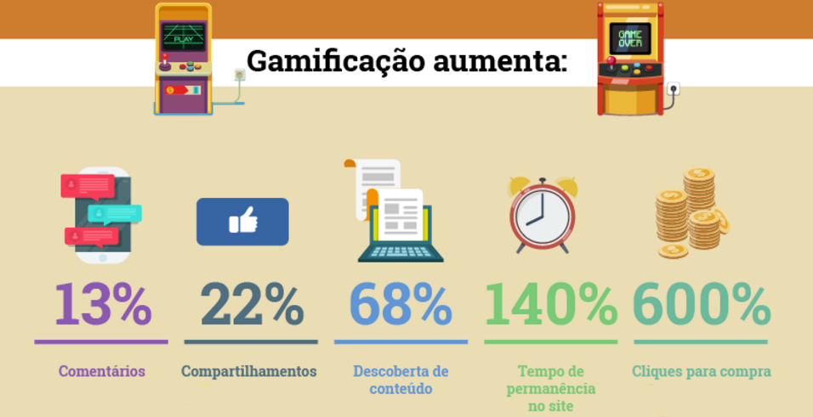

Slide 17
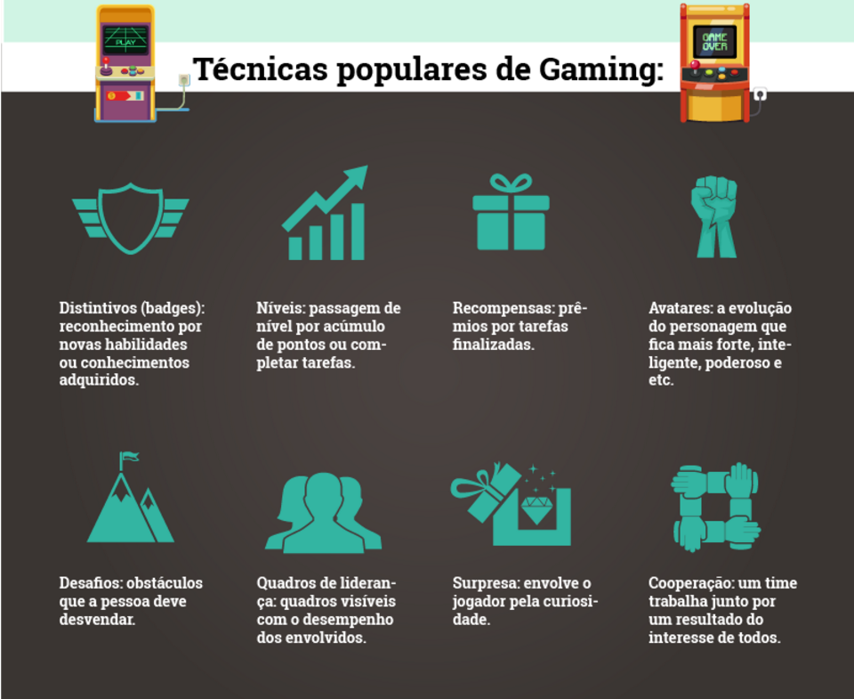

Slide 18


